Slide 1
第8章 包图、组件图和部署图建模
学习目标
理解和掌握包图、组件图和部署图的概念、作用和一般建模方法
理解和掌握包图的概念、构成元素、表示法、建模原则和建模方法
理解和掌握组件图和部署图的概念、构成元素、表示法和建模方法
掌握状态图与活动图的建模方法

Slide 2
第8章 包图、组件图和部署图建模
大多数的软件项目都需要都对系统的体系结构进行建模。
分析阶段建立的体系结构模型往往仅是一个粗略的框架，而在系统设计阶段要对这个粗略的体系结构模型进行进一步的细化、补充和完善，以得到最终的系统软、硬件系统体系结构模型。
面向对象的体系结构模型主要使用构件图和部署图来加以描述。本章将首先介绍用于描述模型结构的包图的建模方法，然后介绍构件图和部署图的建模方法以及它们在系统体系结构建模中的应用。

Slide 3
8.1 包图
UML提供了包（Package）机制来定义和描述模型的结构。
包（Package）是一种基本的UML模型元素，也是一种用于存放或封装模型元素的通用机制。包不仅可以用于组织模型元素，而且也可以用于定义或控制包中元素的可见性和访问性。
一个包可以拥有多个模型元素，但一个模型元素只能被一个包所拥有。如果从模型中删除一个包，那么这个包所拥有的元素也都将被删除。包中可以包含的元素的类型取决于包所在的位置（如所属的视图），这在不同的建模软件中用不同的约定。

Slide 4
8.1 包图
UML把不属于任何包的包称为根包（root package），根包的名称通常就是模型的名字。任何一个模型中都有且仅有一个根宝。除了根包之外，模型中任何一个包都必须唯一地从属于某一个包，称后者为前者的父包，前者称为后者的子包。
包是一种纯概念元素，即它一般不会被映射成最终的目标系统中的可运行的实例。换句话说，包是一种不能被实例化到最终的目标系统中去的概念性元素。
包图（Package Diagram）是一种用于描述包和包之间关系的图，包图建模关注的重点在于模型元素的组织结构，同时也关注包之间的关系。

Slide 5
8.1.1 包图的构成元素
1．包
包（Package）是包图中最基本的模型元素。每个包都有其名字，在相同的上下文中，包应具有唯一的包名字。包命名的主要问题就是避免命名冲突，命名时应避免不同元素使用相同的名字。当不同包中的两个模型元素取相同的名字时，可以使用路径名来加以区别。

Slide 6
8.1.1 包图的构成元素
包中元素的可见性
（1）公共可见性的元素，对所有包都是可见的。
（2）私有可见性的元素，仅对包含这些元素的包是可见的，对其余任何包都是不可见的。这意味着，私有元素只能被拥有该元素的包中元素使用和访问。
（3）保护可见性的元素，仅对包含这些元素的包及其子包（有泛化关系的子包）是可见的，而对于其余的包均是不可见的。

Slide 7
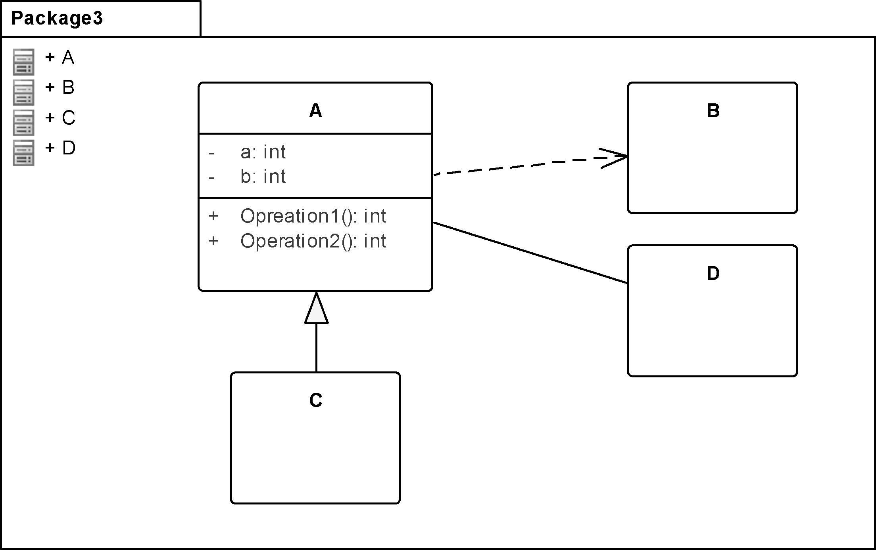
8.1.1 包图的构成元素
如图8-1给出了一个包图的例子，图中包含了一个名为Packge3的包元素，这个包中包含了A、B、C和D四个公共可见性的类。图中还嵌入了一个描述了这些类之间关系的类图。
图8-1 包图的例子

Slide 8
8.1.1 包图的构成元素
2．包之间的依赖
包之间通常有依赖、精化和泛化等多种关系。除了结构性的关系以外，包之间的关系主要取决于这两个包中包含的元素之间的关系。
（1）包之间的依赖关系
在模型中使用包机制就不可避免地使模型的元素分布在多个不同的包里，同样不可避免的另一个问题就是一个包的元素引用另外一个（或一些）包中的元素。也就是说，不同包中元素之间的关系导致了包之间的关系。

Slide 9
8.1.1 包图的构成元素
如果一个包中的元素使用了另一个包中的元素，则称这两个包之间也存在着某种依赖关系。
为了清楚地描述包之间的关系，UML还可以使用构造型机制描述包之间的不同依赖关系。常见的构造型有导入依赖（import）、访问依赖（access）和合并依赖（merge）等。

Slide 10
8.1.1 包图的构成元素
1）导入依赖
导入«import»依赖表示一个包可以引用导入包中的可引用元素，可引用元素不仅包括导入包中的元素，也包括导入包从其他包中导入的可引用元素。并且导入包可以不使用完全路径名称就可以使用这些引入的元素。在包图中，可以使用带有构造型«import»的依赖表示导入依赖。

Slide 11
8.1.1 包图的构成元素
2）访问依赖
和导入依赖关系类似，访问依赖关系主要用于指定包之间元素的访问关系，其含义是导入包中的元素也可以访问被导入包中的公共元素，但只能访问被导入的包中的元素，并且不能省略元素名的路径。在包图中，使用带有构造型《access》的依赖表示导入依赖。

Slide 12
8.1.1 包图的构成元素
3）合并依赖
合并依赖是使用构造型«merge»表示的依赖，其含义是将指定包中的元素合并到当前包中，合并的元素还包括从其他包中合并到导入包中的元素。合并时，如果当前包中已经包含了要合并的模型元素，那么这些合并过来的元素将被定义成原有元素的某种扩展，并且所有合并导入新的元素都将被标记为源包的泛化。

Slide 13
8.1.1 包图的构成元素
在建模过程中，如果希望将一些包合并成一个包时，就可以使用«merge»依赖来描述这样的建模意图。
合并时，必须要考虑解决元素的命名冲突问题，解决方法要视这些元素的具体情况而定。

Slide 14
8.1.1 包图的构成元素
（2）包之间的泛化
如果一个包中元素继承了另一个包中某些公共或保护的元素时，我们就称两个包之间具有泛化关系。包间的泛化的表示法与类的泛化的表示方法相同。图8-2给出了一个描述了包间的泛化关系的实例。
图8-2给出了一个描述了包泛化的例子。图中的Common、SqlClient和OleDb分别是.NET中的三个类包，这三个包中的类之间的泛化关系（如图8-3所示）导致了这些包之间存在的泛化关系。需要时，可以将这些关系绘制在包图中。

Slide 15
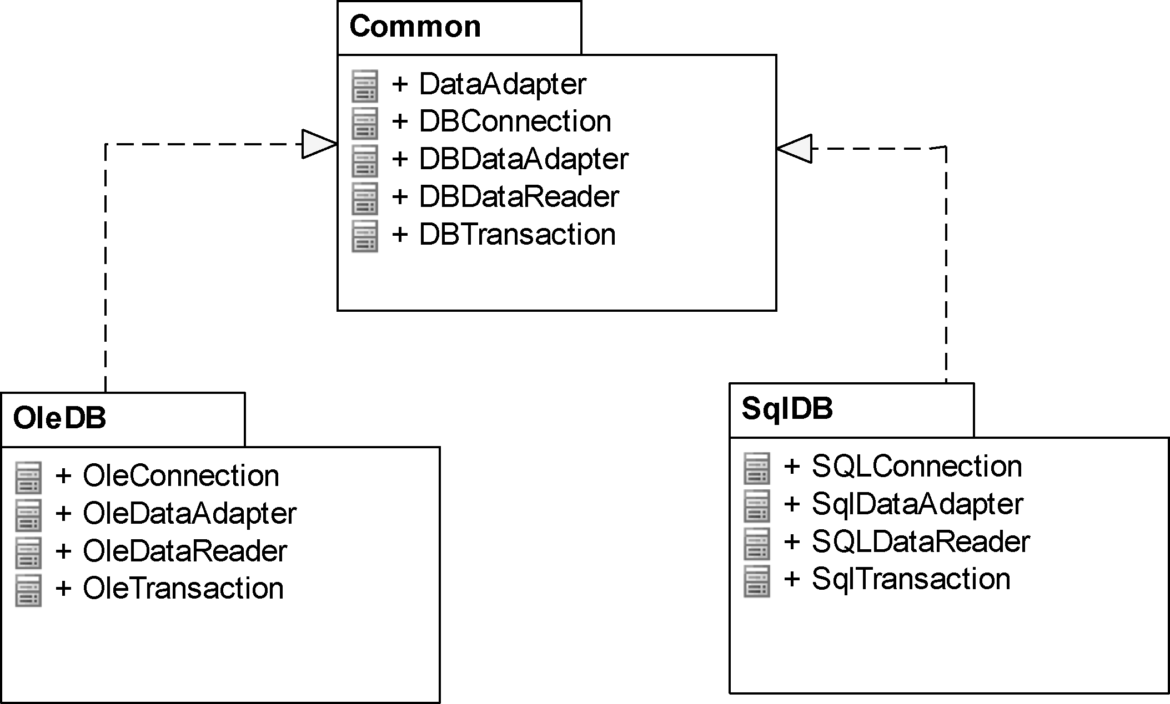
8.1.1 包图的构成元素
图8-2 包之间的泛化

Slide 16
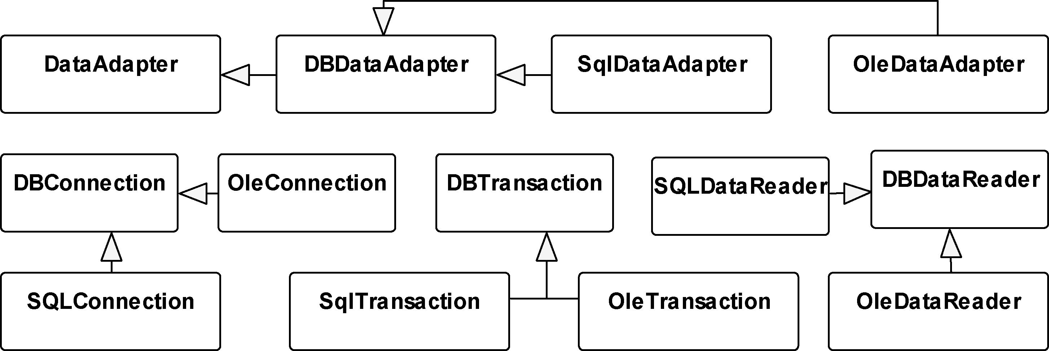
8.1.1 包图的构成元素
图8-3 包内元素之间的泛化

Slide 17
8.1.1 包图的构成元素
3．超链接
包图中常见的另一种元素是超链接，其含义是一种对模型中另一资源的引用形式，如模型中的某个UML图等。建模时，可以将模型中已经存在一张图拖放到当前包图中，再将其设置成超链接形式。
超链接是包图中包含的除了包和包关系之外最重要的模型元素，它起到了在模型中导航的重要作用。 双击这一元素，可以直接导航到它所指向的软件模型。

Slide 18
8.1.2 包的设计原则
设计包时，最基本的设计原则就是要尽可能简化包之间的关系，或者说要尽可能减少和弱化包之间的关系。设计时，通常需要考虑如下一些设计原则。

Slide 19
8.1.2 包的设计原则
1．共同闭包原则
共同闭包原则指把需要同时改变（或有依赖关系）的模型元素放在同一个闭包中。闭包指包含模型元素的包或某个上层的包。需要同时改变的模型元素也就是指具有某种依赖关系的模型元素，这些关系包括泛化、组合、聚合、关联、依赖和实现等关系。
将有依赖关系的模型元素存放在同一个闭包中，可以有效地控制相关元素在模型中的分布范围。当修改了某个模型元素时，不容易遗漏对相关模型元素的修改。反之，将需要在分别存放这些模型元素的包之间引入新的依赖关系。

Slide 20
8.1.2 包的设计原则
2．共同重用原则
共同重用原则要求不要把不相关的类放在同一个包中，这个原则的作用在于回避不存在的依赖关系。例如，当包中的某个模型元素发生了某种改变，建模时，我们就可能会检查这个包中的所有元素，以便做出相应的修改。违反了这个原则时，会增加很多无谓的工作负担。

Slide 21
8.1.2 包的设计原则
3．可重用原则
可重用原则是指设计包时应充分考虑包的可重用性问题。当你的设计中包含了具有可重用性考虑的需要时，就可以考虑添加一个合适的包作为可重用包，并将模型中可重用的模型元素分门别类地组织在这样的包中。并把可重用性作为包的特性明确地标记清楚，例如标记一个《reuse》构造型等。同时，还要避免将非重用的模型元素放在这样的包中。可重用的模型元素通常是那些领域相关的或与具体业务逻辑无关或弱相关的模型元素，它们一般属于某个特定的应用领域，如可重用的类和构件等。

Slide 22
8.1.2 包的设计原则
4．非循环依赖原则
非循环依赖原则是指不允许在包之间存在循环的依赖关系，循环依赖严重会增加模型结构的复杂性和耦合度。如果循环依赖是由模型元素之间的依赖引起的，这样的设计会严重影响设计质量，甚至影响目标系统的可重用性和可扩展性等质量指标。
消除循环依赖的最根本的方法是重构你的设计，消除模型元素之间存在的不合理的依赖，并消除包之间的循环依赖。

Slide 23
8.1.2 包的设计原则
总之，上述原则仅是一些一般性的建模原则，最基本的建模原则要求建立的包结构要有利于建立满足高内聚低耦合的软件结构。另外，包之间实际存在的依赖关系并不取决于包的结构关系，而是取决于包中存放的模型元素。因此，包中元素的存放也必须要严格遵守包的可见性和可访问性等规则。

Slide 24
8.1.3 包图的建模方法
软件模型中，包图的主要作用。
1 定义或描述软件模型的结构，以图形的方式描述模型的包和包之间关系；
2 在软件模型中添加必要的导航。
目前的建模软件均支持包图的导航功能，借助这个功能，建模人员可以更高效地查找或浏览软件模型的内容，从而提高建模的工作效率。

Slide 25
8.1.3 包图的建模方法
1．定义模型的基本结构
目前的UML建模工具通常会给出一系列预定义的模型模板，建模人员可以根据要完成的工作性质和内容选择满足其需求的模板，并定制其模板的主要内容。
例如，建模人员要完成的是一个完整的软件项目时，就可能会选择标准的软件模型模板，并为模型选择合适的子模型，如用例视图、逻辑模型视图、构件视图、动态视图和部署视图等标准的视图。这时，就创建了一个基本的软件模型了。

Slide 26
8.1.3 包图的建模方法
此时可以为模型的根包添加一个包图，也可以将根包中的每个子包元素添加到这张包图中，以展现当前包的结构，还可以为这些包元素添加必要的关系。
当然，也可以为每个子包添加一张包图。此时，系统将自动建立从根包的包图到子包的包图之间的链接。即从根包导航到子包中的包图。

Slide 27
8.1.3 包图的建模方法
2．定义各子包的模型元素和包图
当子包是模型的某个视图时，包内元素代表的就是软件建模的某个阶段需要的模型元素了。例如，用例视图（包）需要的主要元素通常就是参与者、用例和软件概念模型等需求建模阶段需要的内容；逻辑视图需要的模型元素则是描述软件结构所需要的类和描述类之间关系所需要的类图等。

Slide 28
8.1.3 包图的建模方法
UML规定任何包均可以包含子包，因此建模人员可以根据实际情况定义需要的子包并规划好子包之间的逻辑关系。为了描述和理解包之间的关系，有必要在这样的包中添加包图，以描述当前包的结构和建立包之间的导航，当然也可以建立向包内其他各图或相关的各种图的导航。

Slide 29
8.1.3 包图的建模方法
最后要说明的是，除了结构性的关系以外，包之间实际存在的各种依赖关系并不取决于包图中的关系描述，而取决于包内存放的元素之间实际存在的关系。因此，绘制在包图中的包之间的依赖关系仅仅是建模人员的主观设计或主观描述，它们也可以看成是建模对模型元素存放的一种建模规划或建模约束。

Slide 30
8.2 构件图
面向对象方法中，软件体系结构一般可以使用包图的进行建模。在UML中，描述软件体系结构的包又可以由若干个构件组成。构件图通常被定义成若干个构件及这些构件之间的关系构成的集合，构件可以看成是系统逻辑结构模型中定义的概念和功能（如类、对象及它们间的关系和协作）在物理体系结构中的实现，它通常是开发环境中的实现性文件。

Slide 31
8.2.1 构件及其特点
构件是系统中遵从一组特定接口并提供实现的一个物理的、可部署和可替换的单元。
构件也具有封装性，构件一方面封装了其内部的实现细节，另一方面还清楚地展现其对外接口。
构件还具有可重用性，是软件复用的基本物理实现单元，也是逻辑模型元素（如类、接口、协作等）的物理包。

Slide 32
8.2.1 构件及其特点
在UML中，一个对象库、可执行程序、组件（如COM+组件或企业级JavaBeans等）都可以描述成构件。
构件的内部元素所实现的服务则通过其对外提供的一组接口来加以描述。对于系统功能在物理结点上的配置则通常采用部署图进行描述。

Slide 33
8.2.1 构件及其特点
1．构件的主要特征
构件可能会根据其表示内容的不同而呈现出不同的表示形式。但大多数情况下的构件一般都具有如下一些特征
（1）可重用性
软件项目中，设计和实现一个组件的目的不仅仅是为了完成当前的项目，而且还考虑组建在将来其他项目中的重用。
构件最重要的特征就是它的可重用性，可重用性要求构件仅包含那些抽象的（或业务无关的）功能，其抽象程度越高则其可复用的程度就越强。

Slide 34
8.2.1 构件及其特点
（2）结构性
从结构上看，构件不外乎就是由一组类和接口构成的集合。其中的各个类、接口之间的关系不外乎也就是泛化、关联、聚合、组合、依赖和实现等关系。
（3）封装性
构件也同类一样具有其特定的内部状态属性和期望的外部行为。从可重用性的角度来看，构件面临的是不确定的应用环境，因此构件的封装性定义应充分地考虑到其功能扩展、信息一致和信息安全等方面的要求。

Slide 35
8.2.1 构件及其特点
（4）语言无关性
构件通常可能用来实现某个通用的功能或封装了某个抽象的业务逻辑，这些通常与实现这些功能的语言是无关的。
例如，某个封装了POP3协议的电子邮件组件。虽然这些组件最终都要通过使用某种特定的程序设计语言加以实现，但组件的功能与语言却可以是无关的，并且实现组件使用的语言和重用组件的项目所用的语言也可以不尽相同，有时甚至可以完全不同。

Slide 36
8.2.1 构件及其特点
（5）可靠性
构件的开发一般都经过了比较严格的测试，基本上不会含有错误，出现错误的概率大大降低。

Slide 37
8.2.1 构件及其特点
2．构件与类之间的区别
构件和类之间有着极大的相似性，但它们之间也存在着一些很明显的区别。其主要区别主要体现在抽象层次和表现形式两个方面。
（1）二者的抽象层次不同
类是对系统描述的某些实体的一种逻辑抽象，这些实体通常仅承担系统中某些比较小的粒度的职责。组件则是一种物理的抽象，通常用于表示系统中某个粒度较大或具有比较完整的功能的具体实现。

Slide 38
8.2.1 构件及其特点
（2）二者的表现形式不同
类的表现形式主要包括类的定义、类的实现，其内容包括属性和操作的描述，其内容通常是静态的，也是逻辑的。
构件的表示形式则通常仅是物理的，对应用构件的环境来说，构件的内部结构是不可见的，可见的仅仅是操作或构件所公开的外部接口。

Slide 39
8.2.2 构件图的主要元素
构件图的最基本构成元素主要包括构件和构件之间的链接两大类元素。
构件图中通常可以使用构件（Component）、类（class）、接口（interface）、端口（port）、对象（Object）和工件（Artifact）等实体元素，以及关联（Association）、泛化（Generalization）、代理（Delegate）、实现（realize）和聚合（Assembly）等连接元素，这些链接元素主要用于连接实体元素。

Slide 40
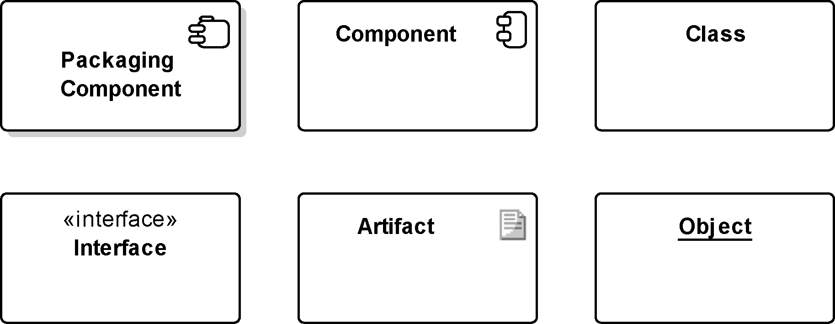
8.2.2 构件图的主要元素
如图8-5给出了构件图中的各种基本实体元素的UML符号表示。
图8-5 构件图中基本实体元素的图形符号表示

Slide 41
8.2.2 构件图的主要元素
1．构件（Component）
构件（Component）可以看成是系统中遵从一组接口并提供实现的一个物理的、可替换的单元，构件的图形符号表示可见图8-5所示。目标系统中的任何一组对象、一个可执行程序、一个可重用的组件（如COM+组件等），甚至是一组源程序代码都可以描述成构件。
构件包（Packaging Component）是一种用包的形式表示的构件，用来描述包的构成元素的层次结构。

Slide 42
8.2.2 构件图的主要元素
2．端口（port）
端口（port）是一个类、子系统或构件与其环境之间的交互，用于描述控制这个交互所需要的接口。
任何一个指向一个端口的连接必须提供端口所需要的接口。建模时，端口可放置在类或构建的边界上。与其他模型元素一样，每个端口都需要有一个名字。

Slide 43
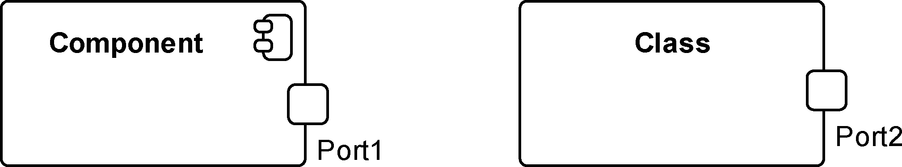
8.2.2 构件图的主要元素
2．端口（port）
图8-6给出了构件图中端口的图形符号表示，图中构件上的小圆角矩形就是一个端口，它直观地描述了构件对外提供的交互。
图8-6 构件图中端口的图形符号表示

Slide 44
8.2.2 构件图的主要元素
3．工件（Artifact）
工件（Artifact）的含义是人工制品，在构件图中，表示软件开发过程中产生的中间或最终产品，包括文档、模型和程序等。
4．聚合（Assembly）
聚合（Assembly)表示构件图中的实体元素（构件或类）之间通过接口连接起来的连接关系。

Slide 45
8.2.2 构件图的主要元素
图8-7给出了两个构件之间的聚合关系，描述的是构件Packaging Component和构件Component之间存在的（接口依赖）关系。
图8-7 构件之间的聚合关系

Slide 46
8.2.2 构件图的主要元素
除了聚集关系，构件图中还可以使用关联、聚合、实现和代理等关系。这些关系的表示和含义与类图中的这些关系是完全一样的。

Slide 47
8.2.2 构件图的主要元素
5．接口（Interface）
构件的接口分为供接口（Provider Interface）和需接口（Required Interface）两种。
供接口（Provider Interface）是由构件定义并向外发布的接口，环境可以通过接口访问构件并获得构件提供的服务。
需接口（Required Interface）也是由构件定义并向外发布的接口，环境中实现了该接口的对象可以通过这个对象与构件协作完成系统功能。
图8-7给出了构件的供接口和需接口的图形符号表示。

Slide 48
8.2.2 构件图的主要元素
供接口和需接口之间是有细微的区别的，二者的主要区别在于：供接口代表了构件为其客户提供的服务。而需接口代表了构件在为其客户提供这些服务的过程中，反过来需要客户提供的某些协作。供接口和需接口为构件与其客户之间的协作提供了一个完整的合作机制。这种协作的本质特征是实现了客户需要的某些功能。

Slide 49
8.2.2 构件图的主要元素
图8-8 给出了构件（Component）及其与环境之间的供接口和需接口。
除了聚集关系，构件图中还可以使用关联、聚合和实现等关系。这些关系的表示方法和含义与类图中的这些关系是一样的。
图8-8 供接口和需接口的图形符号表示

Slide 50
8.2.3 构件图的应用举例
1．数据报表构件
在信息系统中，输出数据报表是一种非常常用的功能，尤其是一个软件需要输出大量的，各种各样的数据报表的情况。因此，从软件中分离报表功能，设计和实现一个独立的，可重用的数据报表构件将具有十分重要的现实意义。
所谓的数据报表构件可以看成是一个二进制形式的可执行的软件构件，其主要功能包括生成、显示和打印一个由一系列数据对象组成的数据报表。为了支持重用，所生成的报表的结构还应该具有较强的通用性。

Slide 51
8.2.3 构件图的应用举例
从功能上来看，构件根据输出数据的结构、内容和输出上下文（如窗口或打印机）等生成数据报表，这即包括报表的格式，也包括报表中每个数据项的位置和格式等显示和打印需要的信息。还负责显示和打印数据报表。整个构件的创建、生成、显示和打印控制等功能均由构件负责完成。在输出的数据报表中，输出的每个数据项的内容和格式则由用户提供的数据对象提供。
从结构上看，构件需要一个控制对象和一个数据对象构成，控制对象负责完成与客户程序以及用户之间的交互，从而实现报表的生成、显示和打印，数据对象用于存储用户输入的报表数据，还要缓存根据输入数据生成的报表的内部表示。

Slide 52
8.2.3 构件图的应用举例
为了能够在不同的软件系统中使用这个构件，构件需要向客户提供输入数据的接口。为了实现与用户的交互，构件还定义了自己的图形用户界面，还要定义使用打印机控制的接口。
可以将构件中控制对象的方法定义成构件的供接口，客户可以通过这个接口与构件交互。同时，还需要为数据对象定义一个用于显示或打印的接口，这就是所谓的构件的一个需接口，加入到构件中的每一个数据对象都需要实现这个接口。

Slide 53
8.2.3 构件图的应用举例
图8-9描述了这个构件的供接口和需接口，包括一个供接口和三个需接口。
IDataReport是构件的供接口，客户程序需要提供这个接口的实现，并使用这个实现构造数据报表对象。
其中的IDataItem、IUserInterface和IPrinterInterface是三个需接口，分别表示数据项、用户界面和打印机控制接口等三个接口。使用时，构件可以通过这三个接口分别与环境中的数据选项、用户界面对象和打印机控制对象相连接，并以此实现与这些链接对象之间的交互。
图中的UserInterface和PrinterCtrl分别表示支持打印预览和打印的用户界面对象和打印机控制器对象，它们实际上也是两个不同的构件。

Slide 54
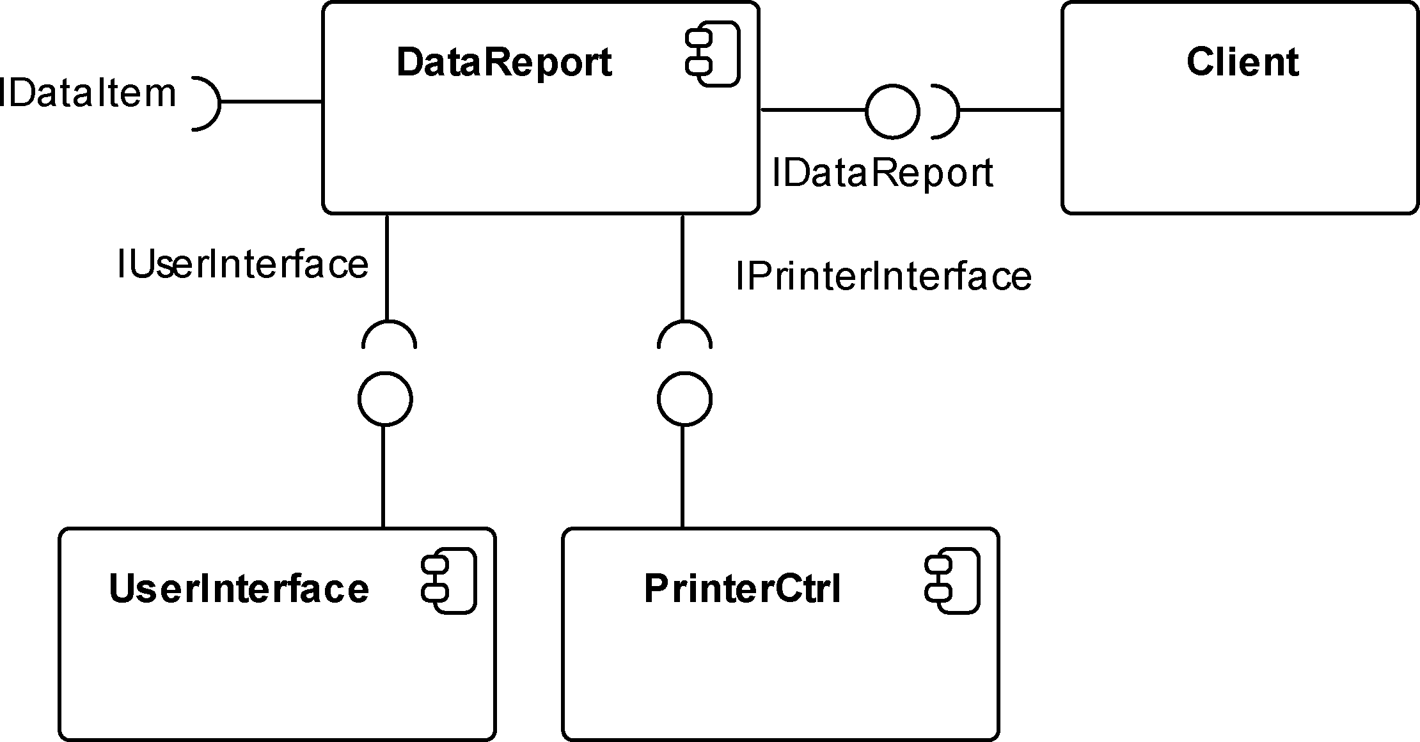
8.2.3 构件图的应用举例
图8-9 数据报表构件及其供接口和需接口

Slide 55
8.2.3 构件图的应用举例
2．构件的内部结构
从数据报表构件的功能进行分析，不难设计构件的内部结构。图8-10给出了一个简单的结构设计，其中仅包含了数据报表控件（DataReportControl）和数据集（DataCollection）两个主要成分，其余的结构成分则是前面提到过的几个接口。不难看出接口与这两个对象之间的关系。

Slide 56
8.2.3 构件图的应用举例
2．构件的内部结构
图8-10 数据报表构件的基本结构

Slide 57
8.2.3 构件图的应用举例
其中，数据报表控件（DataReportControl）是构件的控制对象，它负责控制整个构件的运作。数据集合（DataCollection）是构件的内部对象，其内容是报表中的数据，数据则是实现了IDataItem接口的数据对象，通过DataReportControl 中的Add方法可以将它们聚集到数据集合中，所有发给数据对象（DataObject）的消息则都是通过这个接口（IDataItem）实现，并且这些消息都是从构件的内部对象发出的。
这说明了需接口的重要作用，通过需接口使得构件所变现出来的行为实际上也包括了其客户所期望的行为，这极大地扩展了构件的可重用性。

Slide 58
8.2.3 构件图的应用举例
3．构件与环境之间的交互
构件与环境的交互包括初始化构件实例、添加数据以及打印和显示报表等多种行为。
1）构件的实例化
构件的实例化过程就是创建构件实例并初始化的过程，图8-11给出了这个构件的初始化过程，在这个过程中，创建了DataReportControl、IDataReport和DataCollection等对象，并向构件中设置了构件工作时需要的打印机控制对象和用户界面对象。

Slide 59
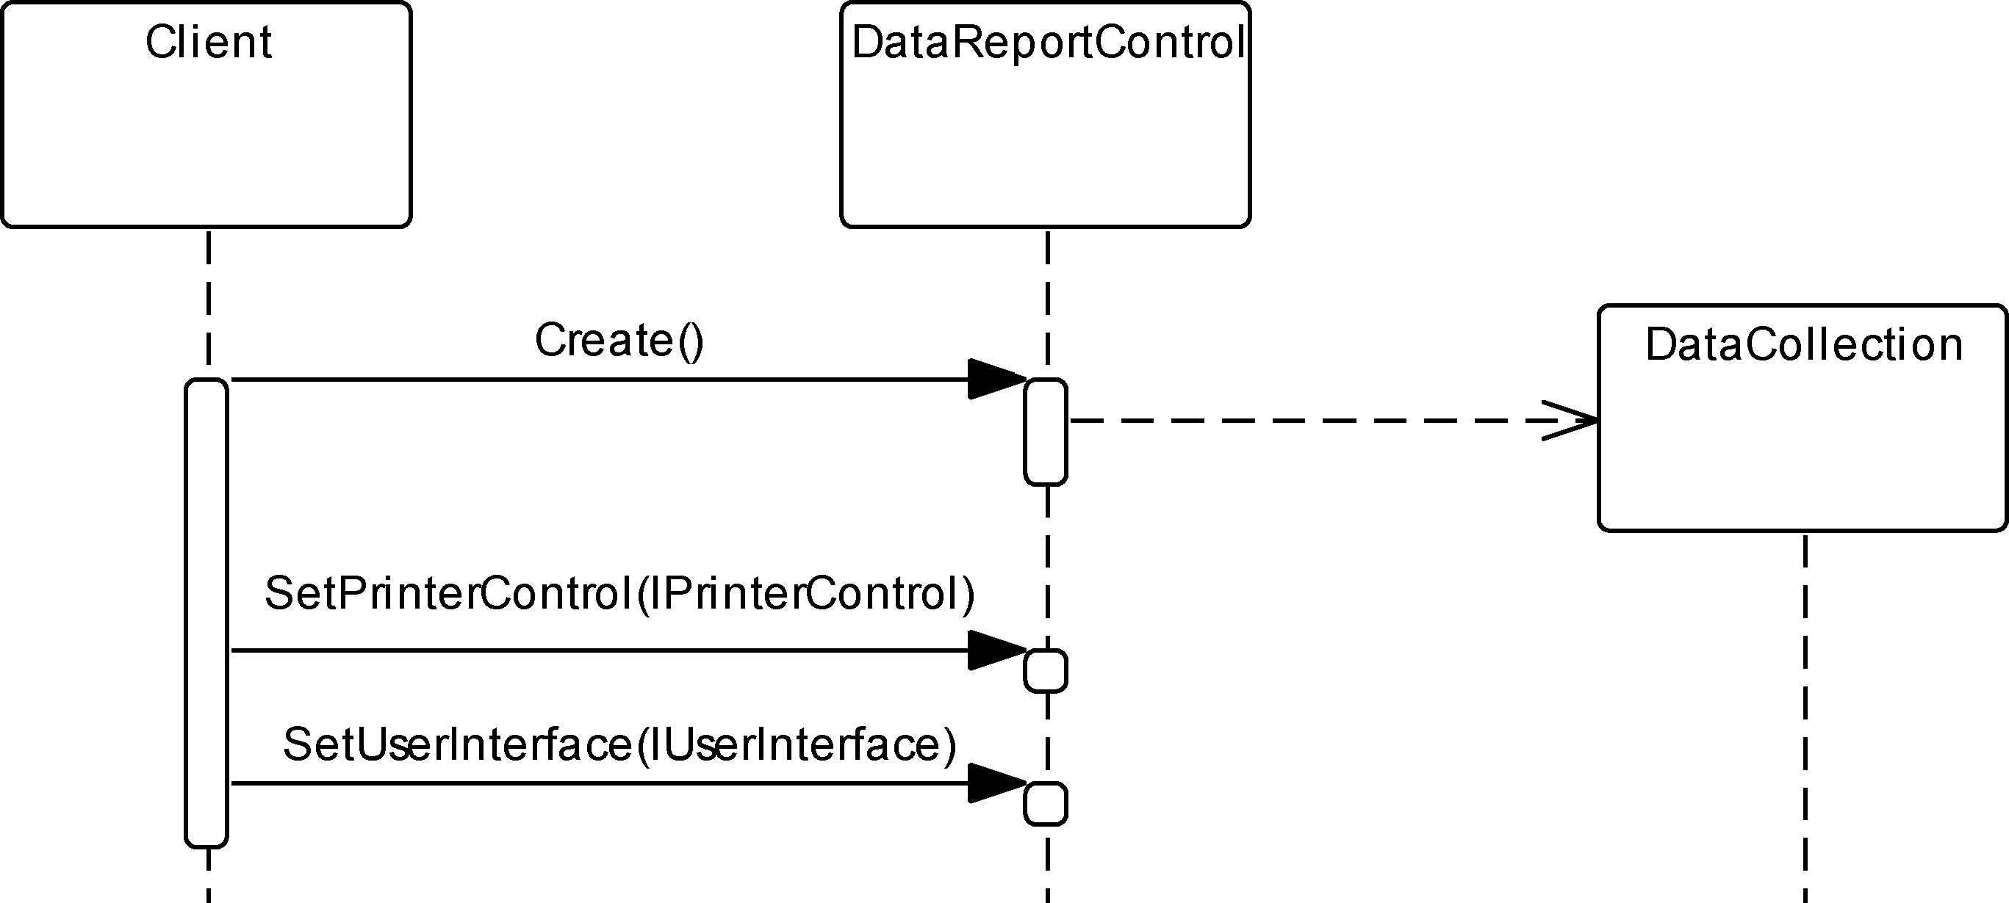
8.2.3 构件图的应用举例
图8-11 初始化数据报表构件

Slide 60
8.2.3 构件图的应用举例
2）创建数据报表
创建数据报表是指客户程序向构件的数据集中添加数据并生成报表格式数据的过程，图8-12给出了这个过程的顺序图描述，在这个过程中，既实现了向数据集（DataCollection）中添加了数据，也实现了报表的生成。

Slide 61
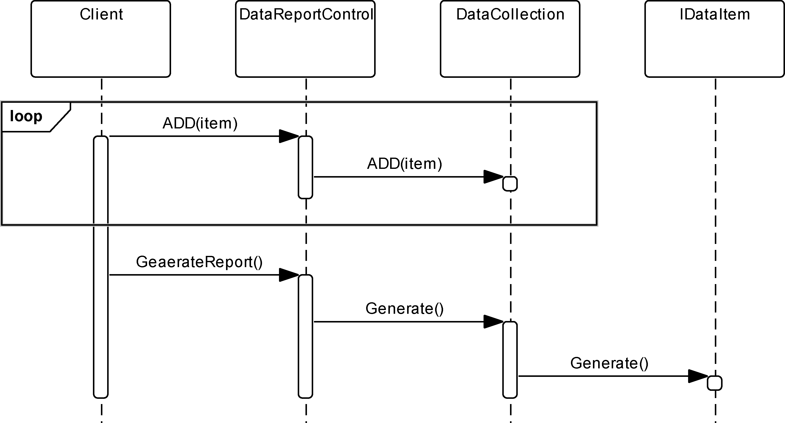
8.2.3 构件图的应用举例
图8-12 创建数据报表

Slide 62
8.2.3 构件图的应用举例
3）打印或显示数据报表
打印和显示数据报表是构件的最重要的功能，这个过程的参与对象有一些不同。即用户和用户界面参与了这个过程，图8-13给出了这个过程的顺序图描述，读者可以注意图8-13与前两张图的区别。

Slide 63
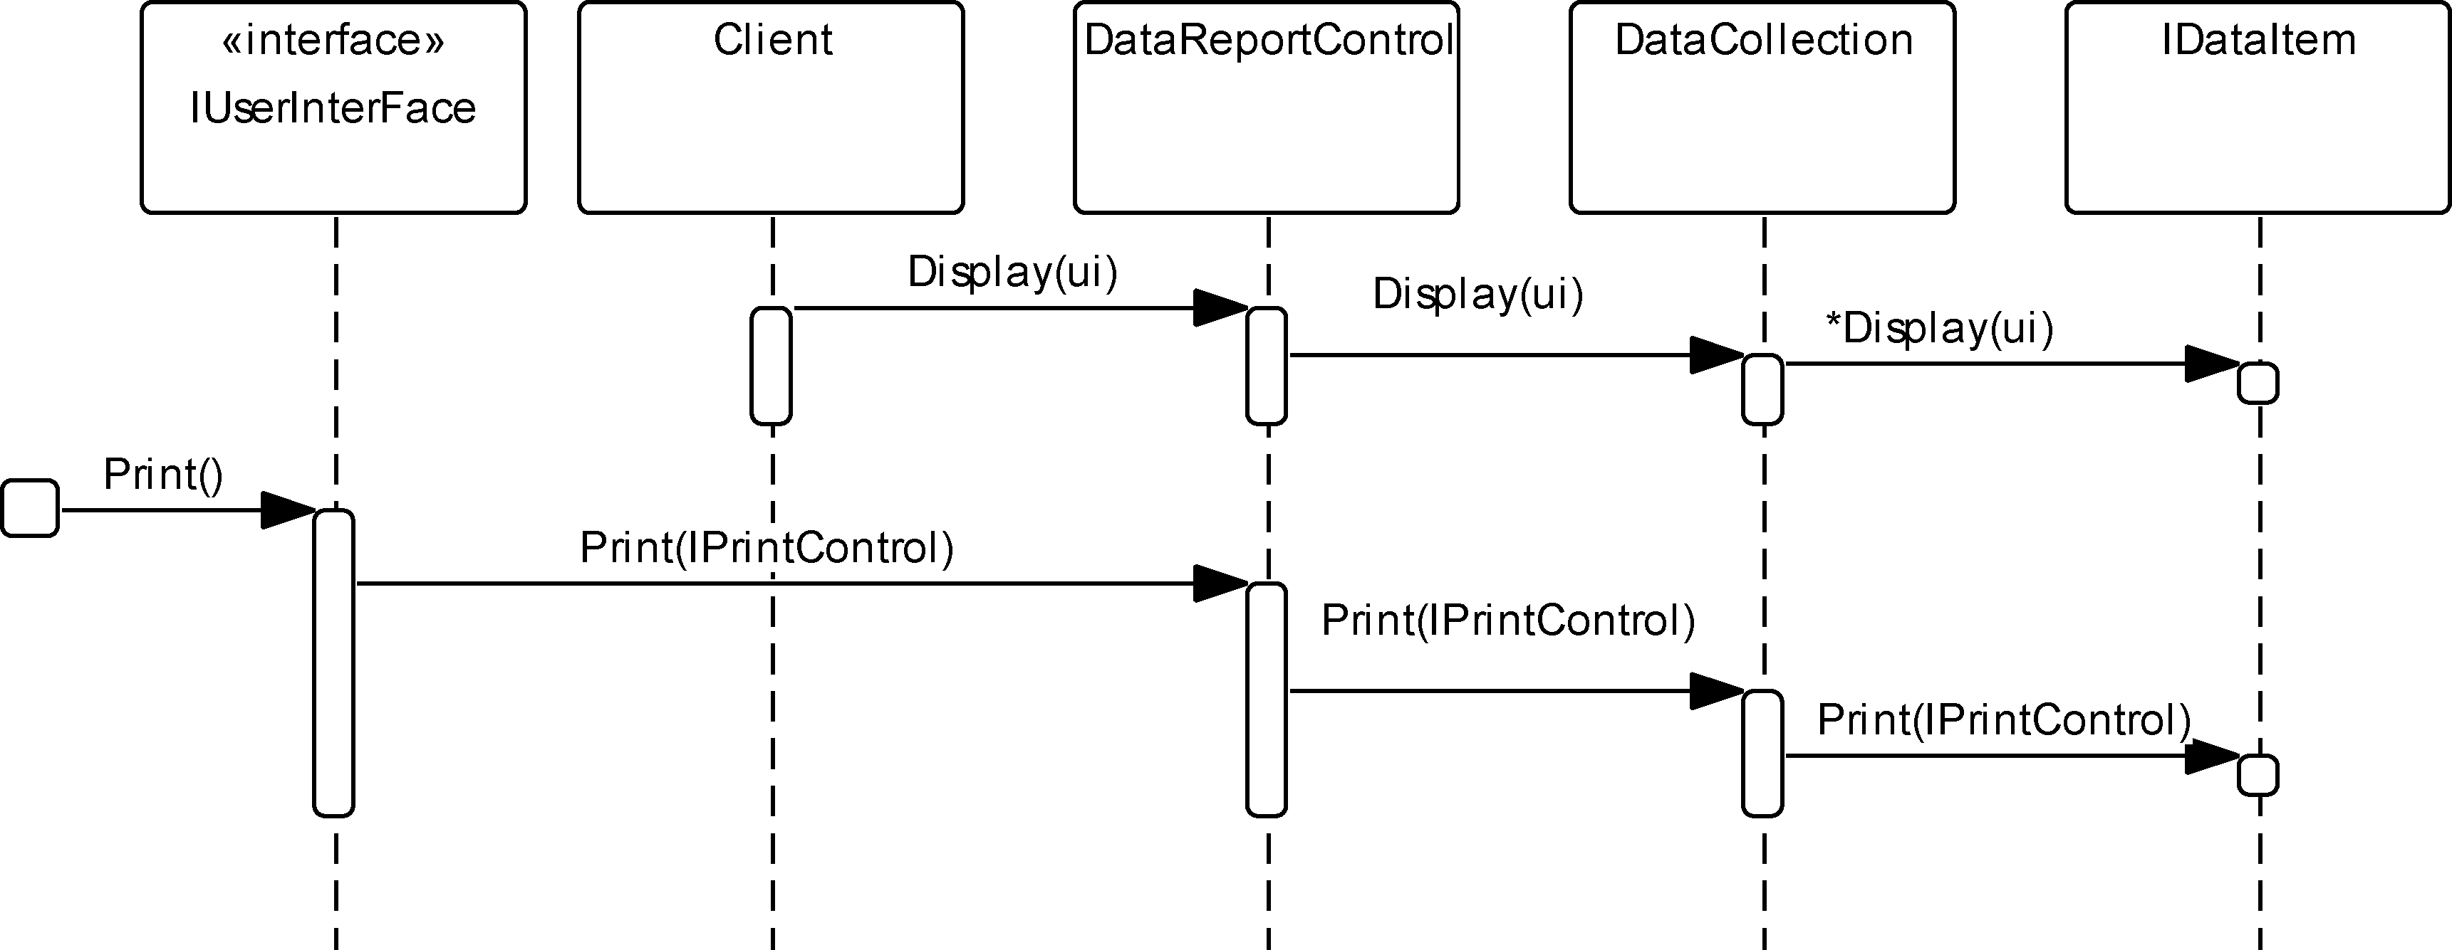
8.2.3 构件图的应用举例
图8-13 显示或打印数据报表

Slide 64
8.2.3 构件图的应用举例
从这个过程可以看出构件的请求对象不仅可以有客户，甚至还可以由终端用户。
这使得构件的设计更像是一个应用程序的设计，事实上，从这个实例可以看出，本案例中的构件本身也是一种应用程序，只不过它的使用者不仅有终端用户，还有客户程序。
其设计与实现过程与普通的面向对象程序的设计与实现过程并没有本质的区别。

Slide 65
8.2.3 构件图的应用举例
另外，图8-11、图8-12和图8-13均忽略了用户界面（IUserInterface）和打印控制（IPrinterControl）这两个接口的实现，其实它们不仅是构件的需接口，事实上也是构件中各种活动过程的参与者。这种方式使得数据报表的输出可以在不同的窗口和打印机之间进行不同的定向，从而使得报表的输出更加灵活。
这个案例似乎很简单，因为案例中仅提到了一个构件。尽管本节中给出的关案例的全部描述都是在同一个构件中发生的故事。
当设计中包含了多种不同的构件时，分析和构造这些不同的构件以及它们之间的关系将变得非常重要了。

Slide 66
8.3 部署图
一个完整的计算机系统应包含软件和硬件两个方面，经过开发得到的软件（包括程序、数据和软件构件等）必须部署在硬件上才能真正发挥其应有的作用。
在UML中，通常使用部署图描述系统的硬件体系结构。部署图由表示硬件的结点和结点之间的联系组成，它描述了处理器、设备和软件构件运行时的体系结构。

Slide 67
8.3.1 部署图的基本元素
组成部署图的基本元素主要有结点、构件、对象、连接和依赖等。
1．结点（Node）
部署图中，最基本的构成元素就是结点。结点用来表示某种计算资源的物理（硬件）对象。包括计算机、外部设备（如打印机、读卡机和通信设备）等。

Slide 68
8.3.1 部署图的基本元素
部署图定义的结点可分为普通结点和设备结点两种。普通结点是指可以部署软件构件或具有一定计算能力的结点。设备结点则表示具有一定输入和输出能力的非标准设备，其特点是设备结点上不需要部署任何软件构件。

Slide 69
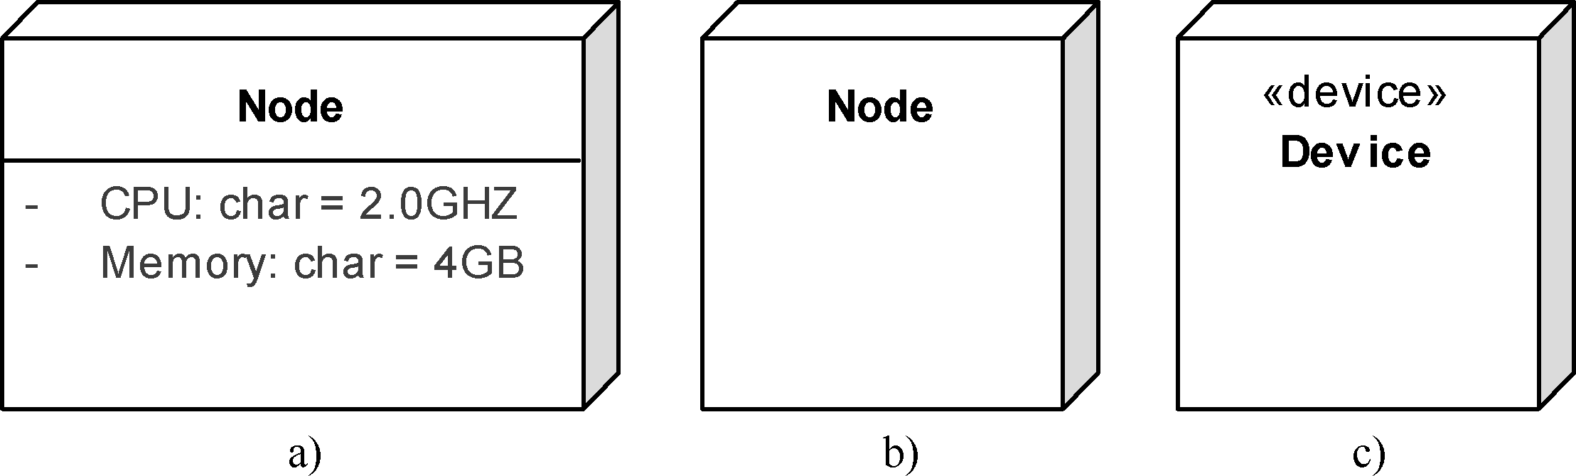
8.3.1 部署图的基本元素
如图8-14给出了结点的图形符号表示。其中，图8-14a给出了一个带有某些属性的结点，这些属性描述了设备应具有的状态。图8-14b描述了一个普通结点，图8-14c则描述了一个设备结点。
图8-14 结点的图形符号表示
a) 带有属性的各节点 b) 普通结点 c) 设备节点

Slide 70
8.3.1 部署图的基本元素
每个结点都必须带有一个名字作为标识符，写在立方体中间。结点名还可以带有路径且应具有唯一性。每种结点都可以带有某些属性，用于描述设备应具有的状态或应满足的约束条件。结点还可以带有方法，用于描述需要在该结点上部署的构件。

Slide 71
8.3.1 部署图的基本元素
2．构件（Component）
可执行构件的实例可以出现在部署图中的结点实例图形符号中，表示构件实例与结点实例之间的部署关系。

Slide 72
8.3.1 部署图的基本元素
图8-15描述了一个图书管理系统的部署图实例。图中包含了6个结点和3个设备结点。其中，Database Server是数据库服务器，其部署的构件是数据库和数据库管理系统。Application Server是一个应用服务器，用于部署Web服务程序。Book Borrowing Terminal是一个图书借阅终端，部署图书借阅管理程序，主要负责借书和还书业务。Information Inquiry Terminal为图书信息查询终端，与应用服务器相连，主要提供各种信息查询。Information Collection Terminal图书信息采编终端，主要用于图书采编等业务。

Slide 73
8.3.1 部署图的基本元素
图8-15 图书管理系统的部署图

Slide 74
8.3.1 部署图的基本元素
另外，图中还包含了图书借阅系统（Book Borrowing System）、数据库管理系统（Database Management System）、图书信息采编系统（Book Information Collecting System）和图书信息查询系统（Book Information Inquiry System）等四个子系统。这四个构件与结点之间的部署关系也被直观地表示出来。

Slide 75
8.3.1 部署图的基本元素
3．结点之间的关系
实际的系统中，各个结点之间是通过物理连接发生联系的，以便从硬件方面保证系统各结点之间的协同运行，连接方式可以多种多样，例如RS232，局域网、因特网等。

Slide 76
8.3.1 部署图的基本元素
部署图中的连接元素主要包括：结点之间的关联和结点与构件之间的依赖两种关系。
1）结点之间的通信关联
结点通过通信关联用一条直线表示，表示出结点之间存在某种通信路径。通过这条通信路径，结点间可交换对象或发送信息。通信关联上可以带有标明其某种特殊语义的（如连接方式）构造型，如《TCP/IP》和《Ethernet》等。

Slide 77
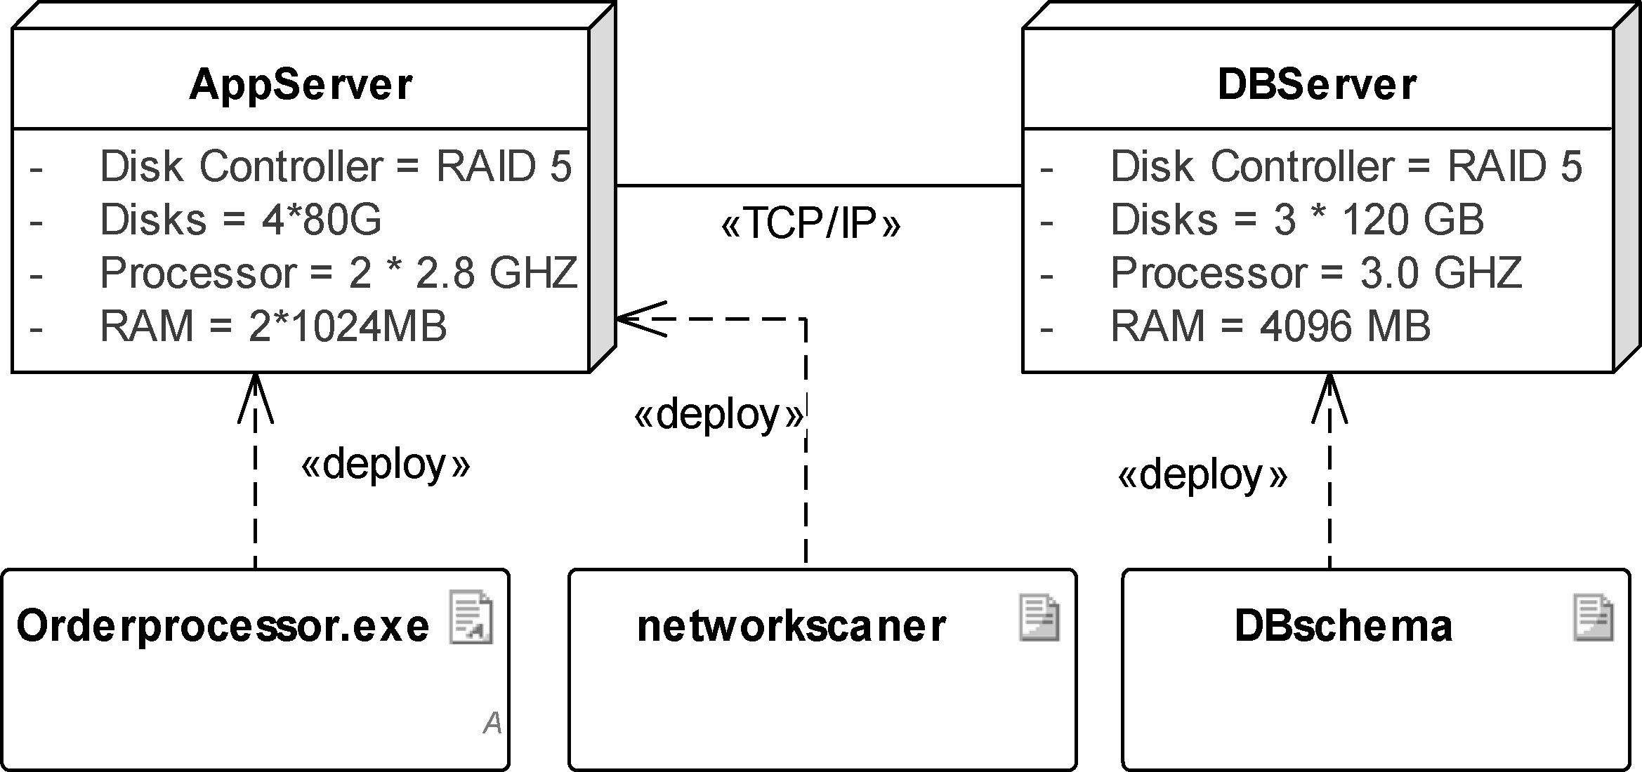
8.3.1 部署图的基本元素
图8-16 部署图中的依赖关系

Slide 78
8.3.1 部署图的基本元素
2）依赖关系
部署图中的依赖关系主要描述构件图中各要素之间的依赖，主要包括：表示结点和构件之间的部署关系的依赖，不同结点上的构件或对象之间的迁移依赖。
部署依赖是指表示构件是否可以或是否需要部署到某个结点的依赖，这可以使用带有《deploy》或《support》构造型的依赖表示。对于分布在不同结点上的构件或对象之间的迁移关系可以使用带有《become》构造型的依赖加以描述。

Slide 79
8.3.1 部署图的基本元素
一个基本的网络应用系统部署模型的建模过程如下:
1．确定结点
2．定义构件在结点上的分布
3．明确结点的特征
4．明确结点之间的关系
5．绘制配置图

Slide 80
8.3.1 部署图的基本元素
1．确定结点
综合考虑项目的目标、规模、地理分布以及所选的软件体系结构等因素，定义所需要的结点。常见的结点包括服务器、工作站、交换机、网络设备和某些特殊输入/输出设备，一般不考虑鼠标、键盘和显示器等标准设备。
一般情况下，可将每种（或具有某种特殊用途的）计算机或设备作为一个结点，一个设备也看作一个结点，设备一般没有计算能力（不能执行构件），但它们往往是系统与外界交互的重要接口。对于服务器，还需要根据它们所提供的服务的类型将它们划分成多种不同的类型，如数据库、应用、通信和视频服务器等。

Slide 81
8.3.1 部署图的基本元素
2．定义构件在结点上的分布
根据软件体系结构和系统功能要求将构件分配到不同的软件结点上，并用构件图描述出来。
3．明确结点的特征
根据结点的用途、计算能力和处理能力等方面的特性和要求，分析清楚每个结点应具有的特征，必要时可使用结点的属性、操作和构造型来描述这些结点所应有的性质。

Slide 82
8.3.1 部署图的基本元素
4．明确结点之间的关系
对于结点之间的简单通信联系，可直接用关联描述，并标明关联使用的连接类型，如通信协议或网络类型等。
对于分布式系统，还要注意各结点上驻留的构件或对象之间可能存在的迁移的依赖联系，并用构造型《become》加以说明。

Slide 83
8.3.1 部署图的基本元素
5．绘制配置图
对于一个比较简单的系统，可仅绘制一张部署图就可以了。
但对于复杂系统，可以按照分治策略对结点进行分组的方式进行部署图的建模。即将部署模型分成多个包的方式进行建模，从而形成结构清晰的具有层次结构形式的部署模型。
此时应注意包中结点名称的唯一性，还要注意包间的联系的问题。

Slide 84
8.3.3 部署图的应用举例
本小节讨论一个关于供水监控系统项目的部署图设计问题。该供水监控系统的目标是以无线通信的方式实现对分布在一个直径为几十公里的地域范围内的多个水泵实现远程监控，以确保实现对用水单位的持续供水，满足用水单位的用水需求。
系统工作时，主要检测每台与水泵相连接的电机的状态，并根据电机的状态以及状态变化做出及时的控制决策，以避免因不正常的状态或状态变化造成设备故障或损坏而造成损失。

Slide 85
8.3.3 部署图的应用举例
为实现这样一个目标，人们开发了一个供水监控系统。
该系统的主要功能包括：远程启动、远程关机、水泵状态监控以及运行日志管理等功能。
其中，远程启动指启动特定的水泵，使水泵处于供水状态；远程关机指关闭指定的水泵，使该水泵处于停机状态；远程监控是指实时监测每一台水泵的运行状态，当水泵处于某种临界状态时，自动报警并关闭水泵。

Slide 86
8.3.3 部署图的应用举例
根据系统应有的功能及其地域分布的特点，人们还设计了这个系统的物理结构。结构中，使用一台工业控制机（Industrial control PC）和一台通信控制器（Communication Controller）作为中心节点、使用了多个通信终端（Communication Terminal）和水泵状态传感器（Motor status sensor）等多个设备与每一台水泵电机相连。其中，工业控制机和通信控制器之间是一一对应的关系，通信接收终端和水泵状态传感器之间也是一一对应的关系，而通信控制器和通信接收终端之间是一对多的关系，通信接收终端的数量则不小于现场连接的水泵的数量。

Slide 87
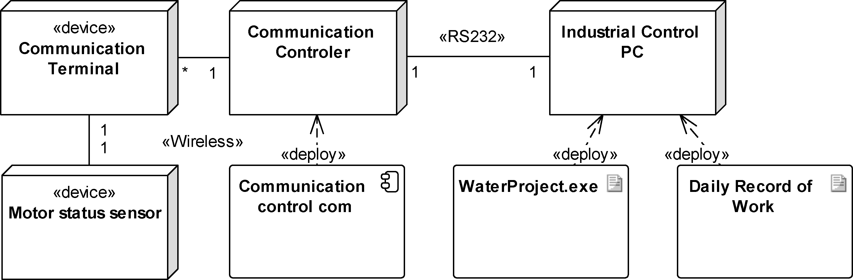
8.3.3 部署图的应用举例
图 8-17 中的部署图就清晰地描述了这个监测系统的物理结构，同时也清楚地描述了系统的软件构件（如WaterProject.exe和Daily Record Of Work）在这些节点上的部署情况。
图8-17 部署图的应用举例

Slide 88
8.3.3 部署图的应用举例
从这个例子可以看出，部署图具有结构比较简单的特点，它们通常不包含过多的技术细节。
其作用也是比较重要的，它可以使人一目了然地看清楚系统的结构，甚至能看出系统的运作情况。

Slide 89
8.4 小结
本章介绍了UML包图、构件图和部署图等三种图。
对于包图，值得注意的是包和包图是两个不同的概念。包是一种模型分组机制，一个完整的UML模型通常可以看成是一个包，这个包中包含了该模型的所有内容。这个包中的内容又可以划分成若干个子包。一个模型中的所有包和模型元素共同构成了一个完整的UML模型。
包图则是描述模型中的包以及包间关系的一种UML图。为人们提供了用于观察包结构方面的视图。在具体的建模工具（如Enterprise Architect）中，包图还起着在模型之中导航的作用。

Slide 90
8.4 小结
构件图描述了目标系统的软件构件及这些构件之间的关系，构件图可以看成是目标软件的物理结构，也是对软件功能结构的一种划分和实现。在具体的建模工具中，如Rational Rose，构件还可以作为正向工程的操作对象的作用。
构件则可以看成是逻辑结构模型中定义的概念和功能（如类、对象及它们间的关系和协作）在物理体系结构中的实现，它们通常是开发环境中的实现性文件。

Slide 91
8.4 小结
部署图描述的则是系统的硬件体系结构，部署图由处理器节点、设备结点以及结点之间的联系组成。在这个体系结构中，也可以看到结点上部署的构件，以及这些构件中包含了哪些结构元素（如类、对象和协作等）。

